Slide 1
2024 여름방학 LLM Application 부트캠프
탐구과제1
20201539 이현수

Slide 2
목차
01
Parameter
OpenAI의
Chat completions
REST API Parameter
02
응답 형식
호출에 따른
응답 형식 (JSON)
03
관계
ChatOpenAI와의
관계

Slide 3
01
Parameter
필수
messages (array)
현재까지의 대화 내용을 담은 메시지 목록입니다.
예시: [{"role": "system", "content": "You are a helpful assistant."}, {"role": "user", "content": "Tell me a joke."}].
model (string)
사용할 AI 모델의 ID입니다. 예: "gpt-3.5-turbo".

Slide 4
01
Parameter
옵션 (1)
frequency_penalty (number or null, Defaults to 0)
새로운 토큰의 빈도에 따라 페널티를 부여합니다. -2.0에서 2.0 사이의 값.
높은 값은 반복을 피하고, 낮은 값은 반복을 증가시킵니다.
logit_bias (map, Defaults to null)
특정 토큰의 출현 확률을 조정합니다. 토큰 ID와 -100에서 100 사이의 바이어스 값의 JSON 객체를 받습니다.
예: { "50256": -100 } (해당 토큰을 완전히 제외).
logprobs (boolean or null, Defaults to false)
출력 토큰의 로그 확률을 반환할지 여부를 결정합니다.

Slide 5
01
Parameter
옵션 (2)
top_logprobs (integer or null)
각 토큰 위치에서 가장 가능성 높은 토큰의 수를 반환합니다. 0에서 20 사이의 정수.
max_tokens (integer or null)
생성할 최대 토큰 수.
n (integer or null, Defaults to 1)
각 입력 메시지에 대해 생성할 응답 수.

Slide 6
01
Parameter
옵션 (3)
presence_penalty (number or null, Defaults to 0)
새로운 주제를 도입할 확률을 증가시키기 위해 토큰의 존재 여부에 따라 페널티를 부여합니다. -2.0에서 2.0 사이의 값.
response_format (object)
모델의 출력 형식을 지정하는 객체. 예: { "type": "json_object" }.
seed (integer or null)
같은 매개변수로 반복 요청 시 동일한 결과를 얻기 위한 시드 값.

Slide 7
01
Parameter
옵션 (4)
service_tier (string or null)
요청을 처리할 서비스 티어를 지정합니다. 예: 'auto' 또는 'default’.
stop (string / array / null)
텍스트 생성을 중지할 최대 4개의 시퀀스.
stream (boolean or null, Defaults to false)
부분적인 메시지를 실시간으로 받을지 여부를 설정합니다.

Slide 8
01
Parameter
옵션 (5)
stream_options (object or null, Defaults to null)
스트리밍 응답 옵션.
temperature (number or null, Defaults to 1)
샘플링 온도를 설정합니다. 0에서 2 사이의 값.
top_p (number or null, Defaults to 1)
누클리어스 샘플링을 사용하여 상위 p 확률 질량의 토큰만 고려합니다. 0에서 1 사이의 값.

Slide 9
01
Parameter
옵션 (6)
tools (배열, 선택사항)
모델이 호출할 수 있는 도구 목록. 현재는 함수만 지원.
tool_choice (string or object)
모델이 호출할 도구를 제어합니다. 'none', 'auto', 또는 특정 도구 지정 가능.
parallel_tool_calls (boolean, Defaults to true)
도구 사용 시 병렬 함수 호출을 활성화할지 여부.

Slide 10
01
Parameter
옵션 (7)
user (string)
사용자를 나타내는 고유 식별자.
function_call (string or object,, Deprecated)
호출할 함수를 제어합니다. 'none', 'auto', 또는 특정 함수 지정 가능.
functions (array,, Deprecated)
모델이 JSON 입력을 생성할 수 있는 함수 목록.

Slide 11
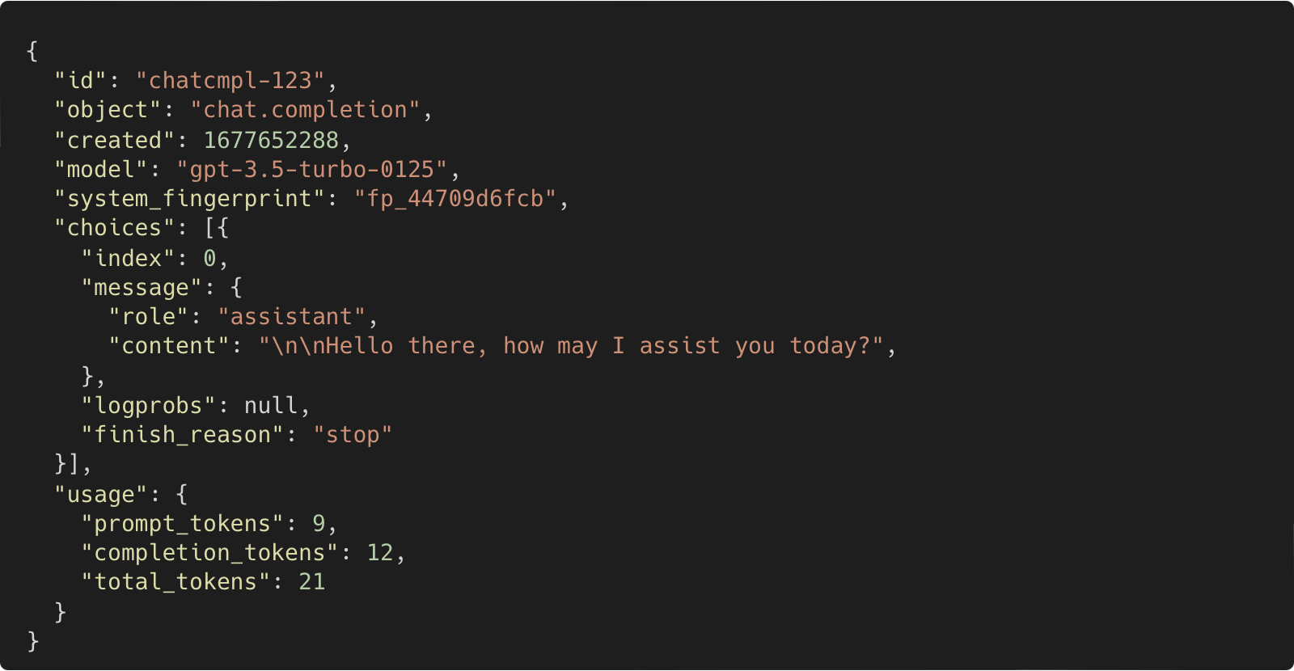
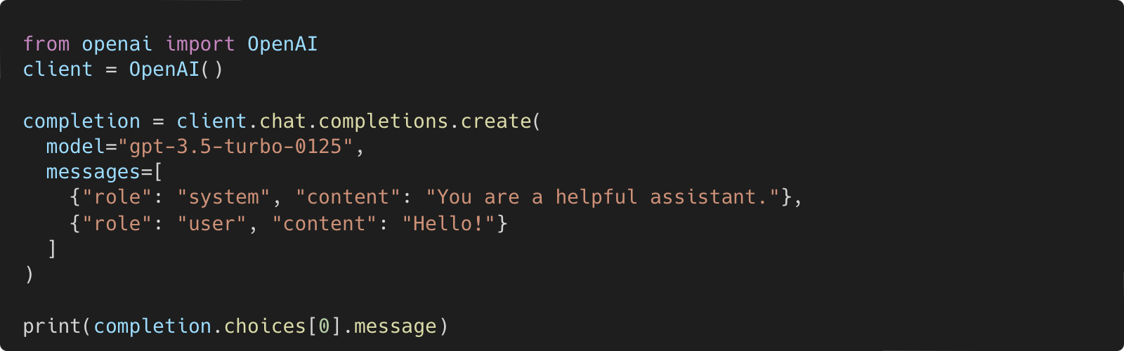
02
응답 형식
Default
Response

Slide 12
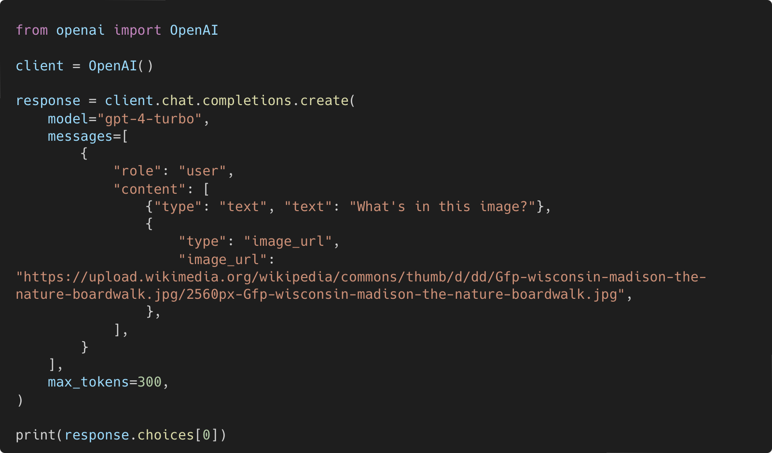
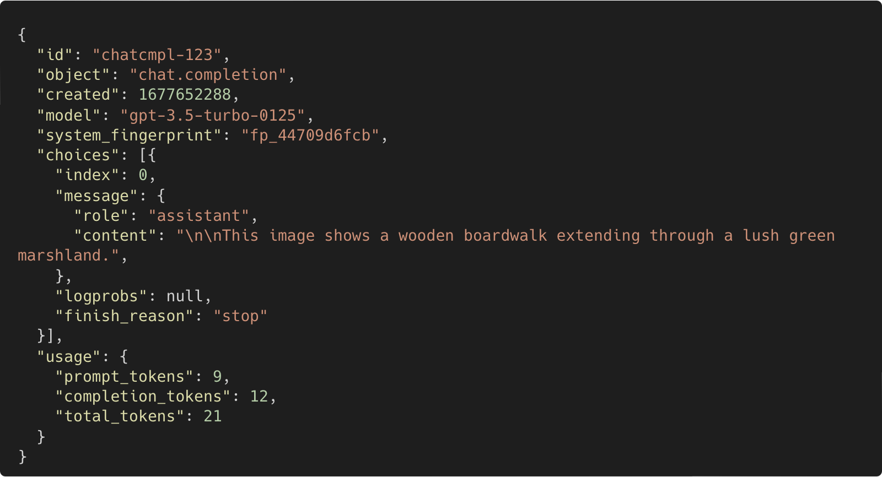
02
응답 형식
Image input
Response

Slide 13
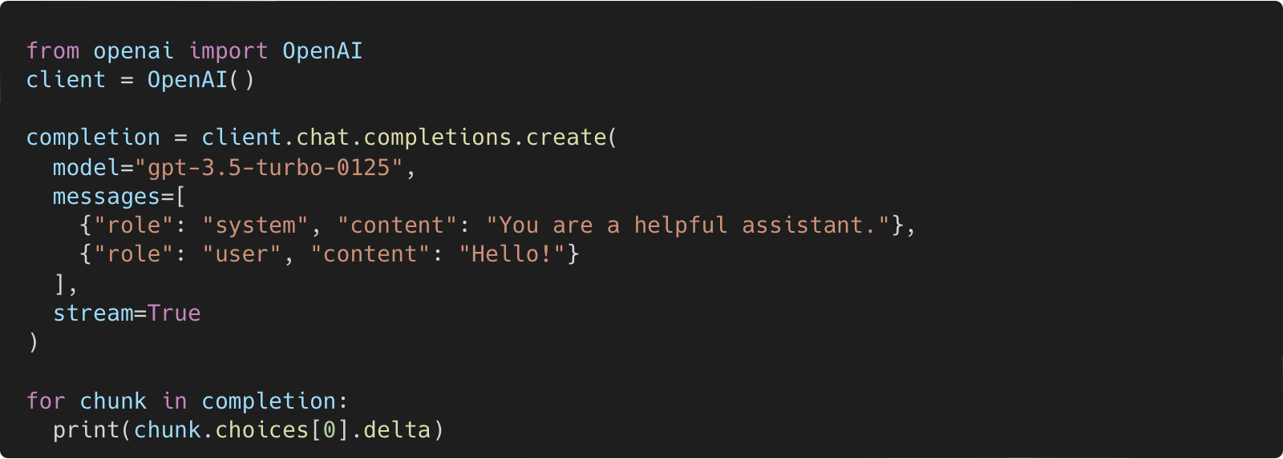
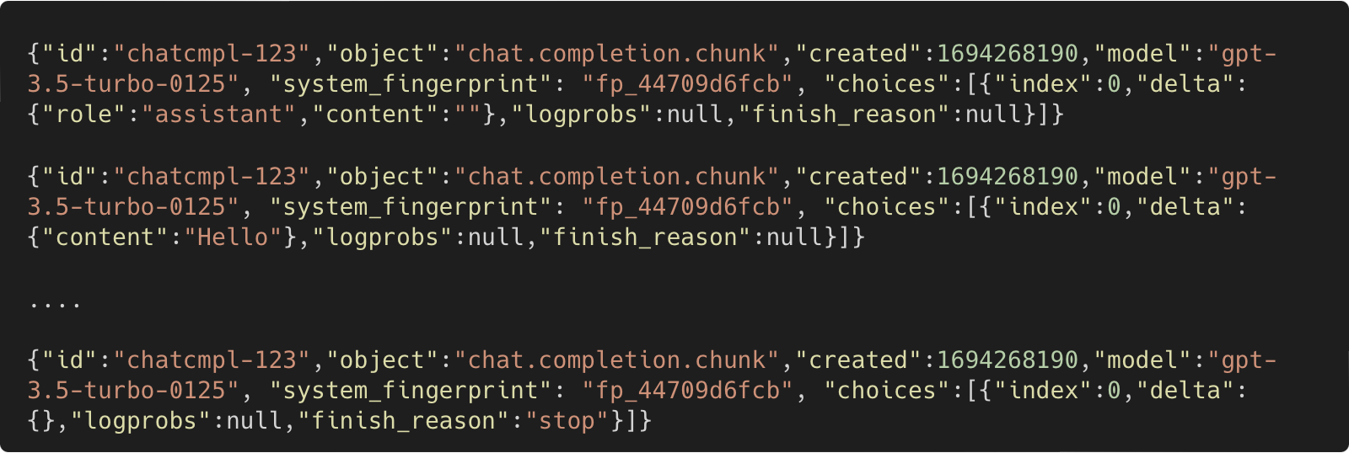
02
응답 형식
Streaming
Response

Slide 14
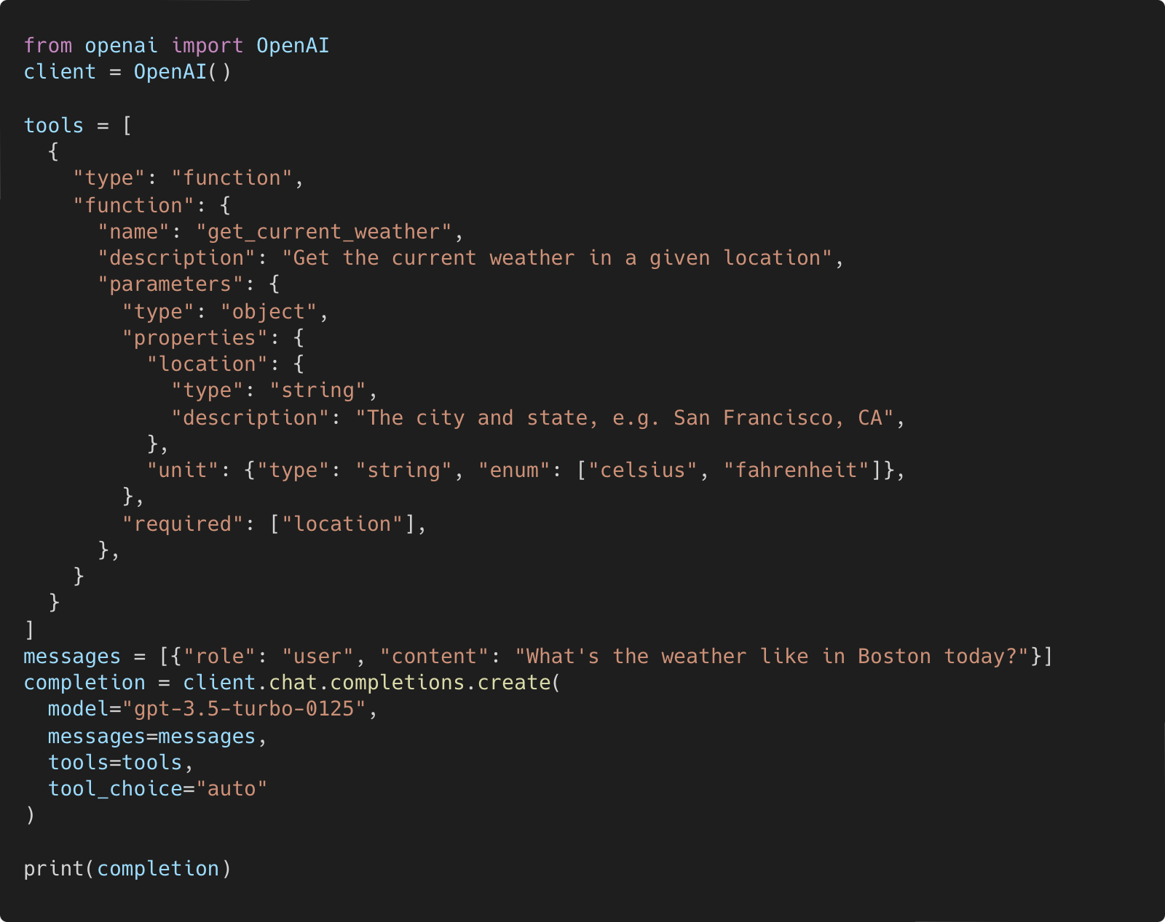
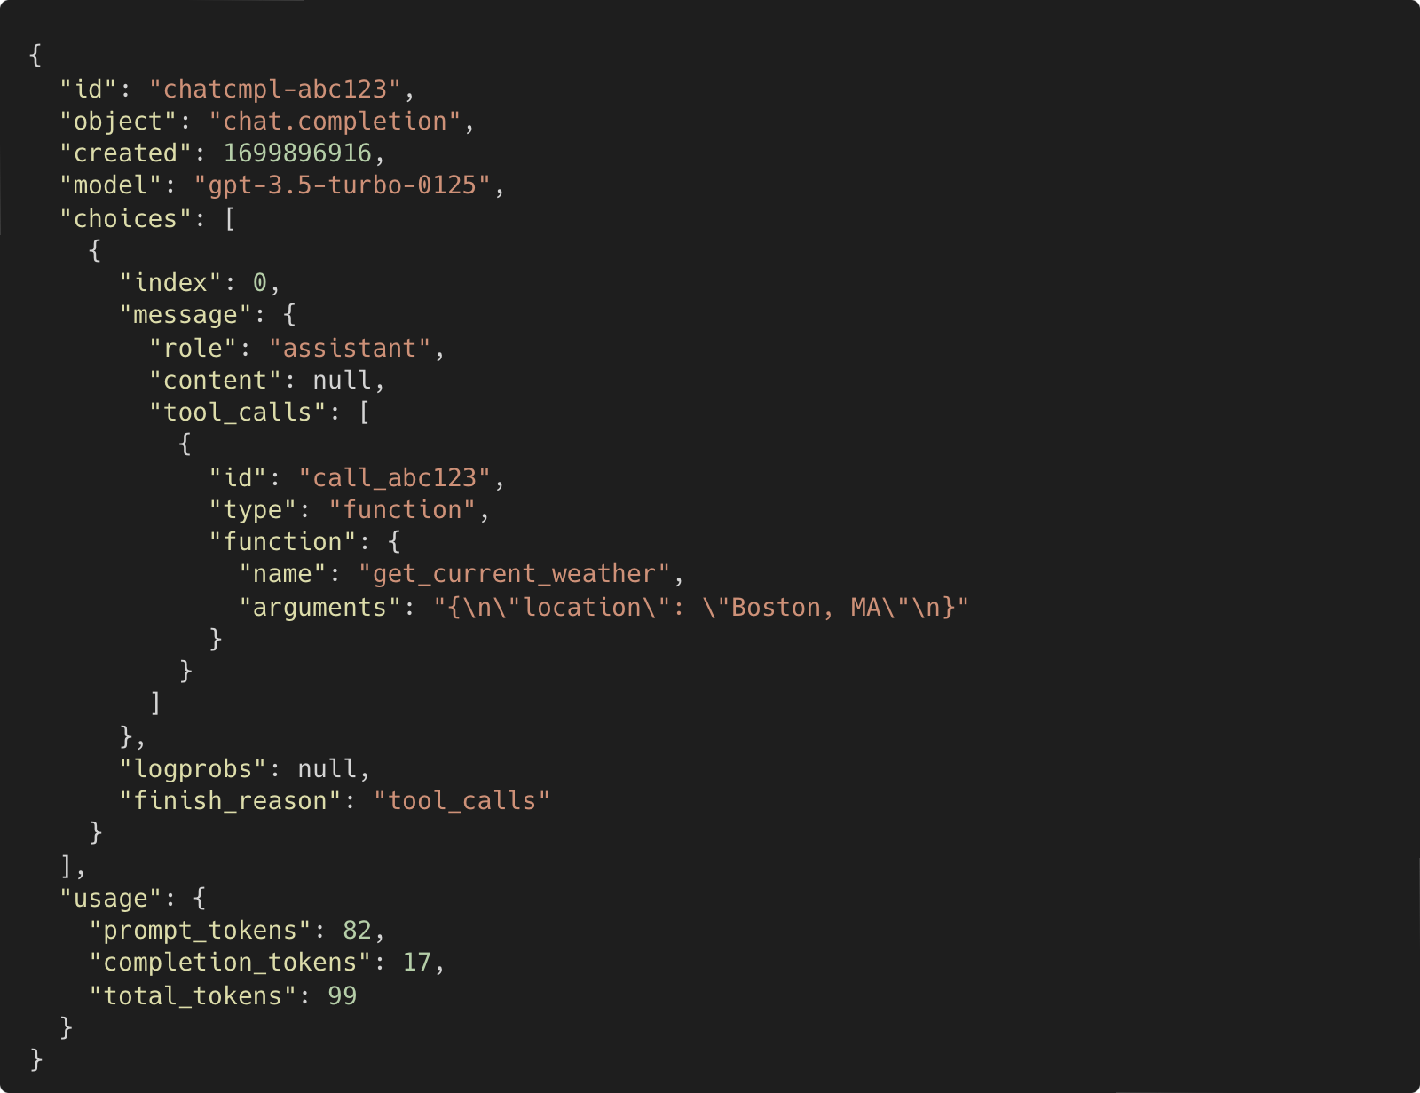
02
응답 형식
Functions
Response

Slide 15
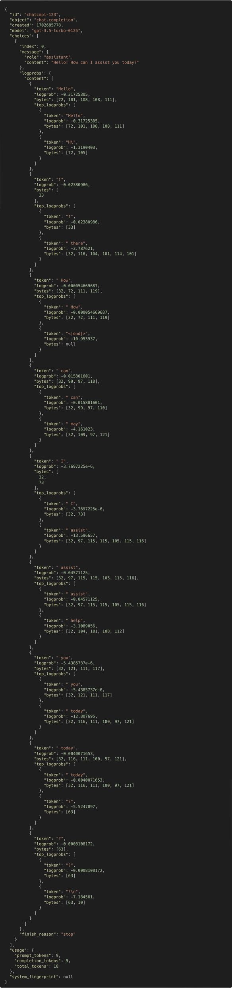
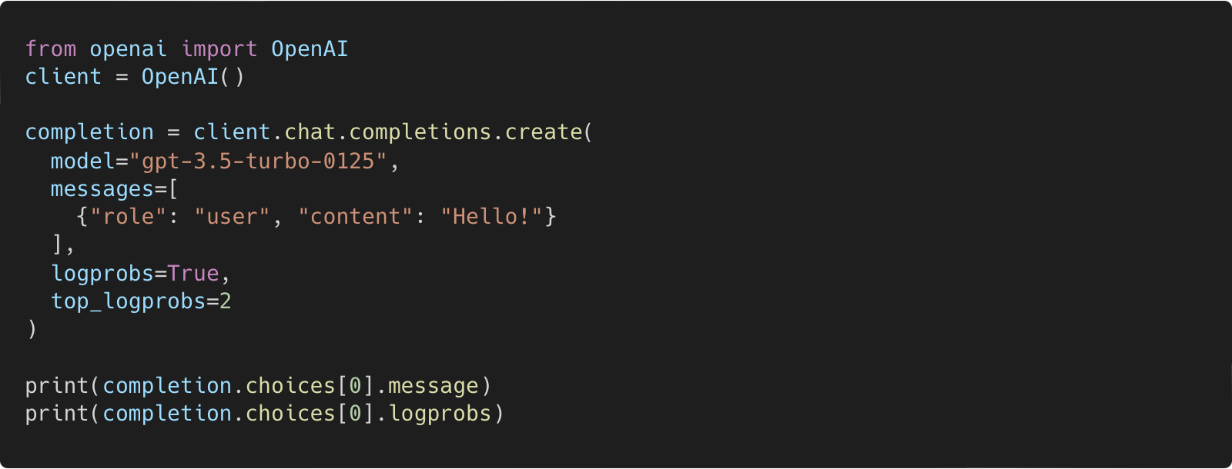
02
응답 형식
Logprobs
Response
…

Slide 16
03
관계
ChatOpenAI와의 관계
ChatOpenAI는 OpenAI의 Chat completions API를 활용하여 텍스트 생성을 수행하는 LangChain의 모듈입니다. 이 모듈은 OpenAI의 API와 직접 통신하여 사용자로부터 입력 받은 메시지를 처리하고, 그에 따른 응답을 생성합니다. 사용자가 제공하는 파라미터를 기반으로 API를 호출하며, API 응답을 받아서 적절히 처리하여 반환합니다.

Slide 17

감사합니다.
고고의 파워포인트

